Slide 1
Notes:
QNAP Remote Manager Plus

Slide 2
QRM+ 基本介紹 如何使用 QRM+ 搭配 QGD-1600P QRM+ 應用教學: 透過 QGD-1600P 做為伺服器，同時管理終端設備
一鍵操作，
完成您設備控管需求

Slide 3
「如何能夠不在機房旁邊，就能即時監管大量機房設備與雲端虛擬機狀態？」
— IT 管理者的心聲

Slide 4
市場方案分析
 |  | Data Center SNMP-based CMS | Cloud CMS
產品 | QRM+ | TeamViewer/Spiceworks/SolarWinds/ | Spiceworks/WhatsUp Gold
支援的終端 作業系統 | Windows/Linux/IPMI | Windows/Mac OS X/Linux /Unix | Windows/Linux
價格 | 免費 | 免費/按年計費 | 免費/按裝置數目計價
操作方式 | 一鍵安裝、介面操作容易、快速上手 | 較多商業廣告、 操作介面較複雜 | 設定簡單
控制中心 | 私有 | 私有 | 公有

Slide 5
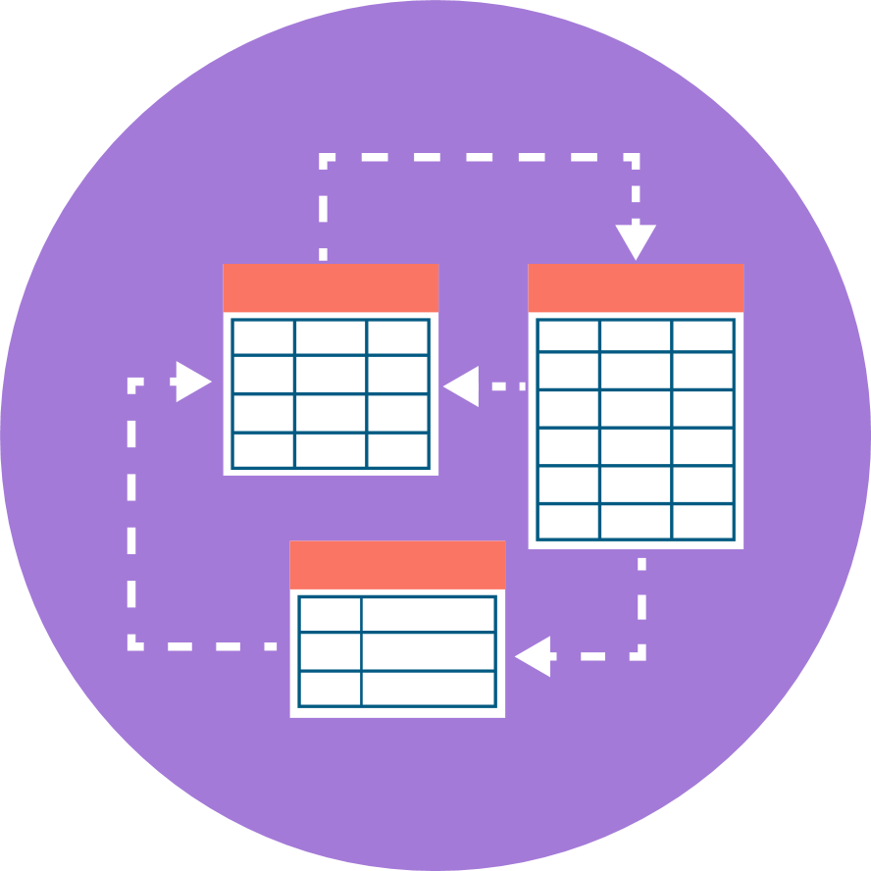
QRM+ 解決您
在設備管理上的需求
遠端管理設備
CPU 使用率
記憶體使用率
硬體使用率
網路使用率
電源狀態控制
資料收集分析
收集問題
故障狀況分析
問題分析
故障修復
維護需求
預防保養
設備改善
Notes:
這麼多問題，那該怎麼解決呢？

Slide 6
QRM+ 基本介紹

Slide 7
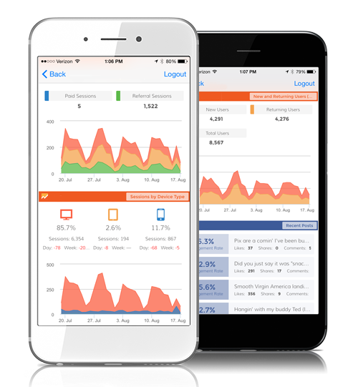
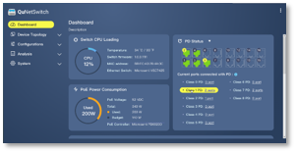
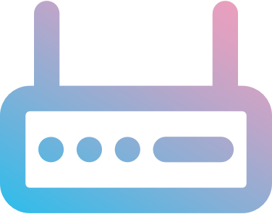
透過 QRM+ 系統管理者
可以同時掌控多雲多台設備
Azure,
AWS...
VM
VM
VPC
供電裝置
乙太網路
QRM+ 行動設備
機房1
乙太網路
供電裝置
機房 2
Internet
QGD-1600P
IT 管理者
供電裝置
機房 3

Slide 8
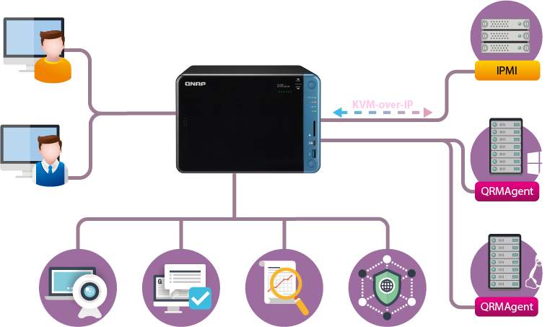
什麼是終端設備的集中管理 (QRM+)
具備 IPMI 介面之伺服器
無代理式監控
系統管理者
Windows
伺服器
操作者
代理式監控
Linux
伺服器
持續監控
代理式監控
狀況排除
原因分析
防範未然
Notes:
IT人員的設備管理工作流程是？
QRM+ 是終端設備的集中管理方案
協助裝置管理者搜尋與監控您網路所有重要的裝置
三大好處：
直覺、圖型化操作
迅速回復系統正常運作、避免工作延遲
IT 與成員工作效率極大化

Slide 9
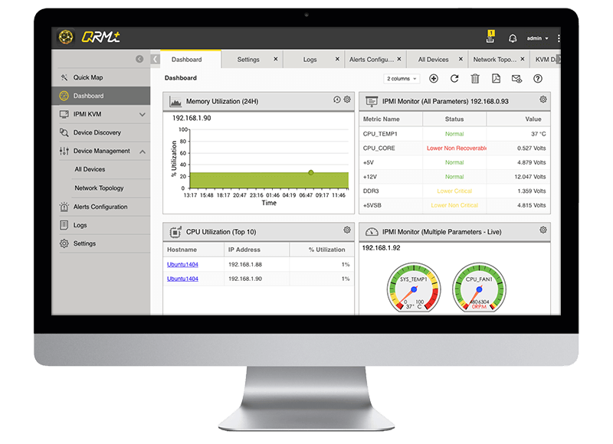
QRM+ 簡化您的設備管理工作流程
整合型
裝置監控介面
新增裝置
持續監控
狀況排除
原因分析
防範未然
• 遠端設備資料收集
• 儀表板
• 網路拓樸圖
• 支援 IPMI 管理功能
• 整合型遠端桌面
• 歷史趨勢分析
• 遠端錄影回放
• 警報與通知
• 日誌管理

Slide 10
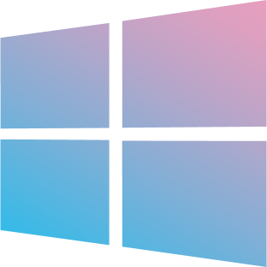
支援多種異質性裝置
Windows 7, 8, 10
Windows Server 2003, 2008, 2012
Windows Vista
Windows XP
All platforms
Ubuntu
CentOS
Debian
支援 IPMI 1.5/2.0
支援 KVM over IP
- Supermicro IPMI
- IEI IPMI
Notes:
IPMI的部份可以特別跟我們說明下嗎？

Slide 11
輕量級代理程式 - QRMAgent
設備管理好幫手，可讓多樣型式設備皆能與 QRM+ 系統互動的軟體元件
快速部署，兼顧方便性與安全性
支援 Windows 及 Linux 裝置
Notes:
這個Agent有哪些功能作用呢？

Slide 12
QRMAgent 目前支援的平台
硬體架構 /作業系統 | 支援版本
x86 - Windows | Windows XP/Vista/7/8/8.1/10, Windows Server 2003/2008/2012
x86-64 - Windows | Windows Vista/7/8/8.1/10, Windows Server 2003/2008/2012/2016
x86-64 - Linux | Ubuntu 12/14/16, Debian 8, CentOS 6/7

Slide 13
如何使用 QRM+ 搭配 QGD-1600P

Slide 14
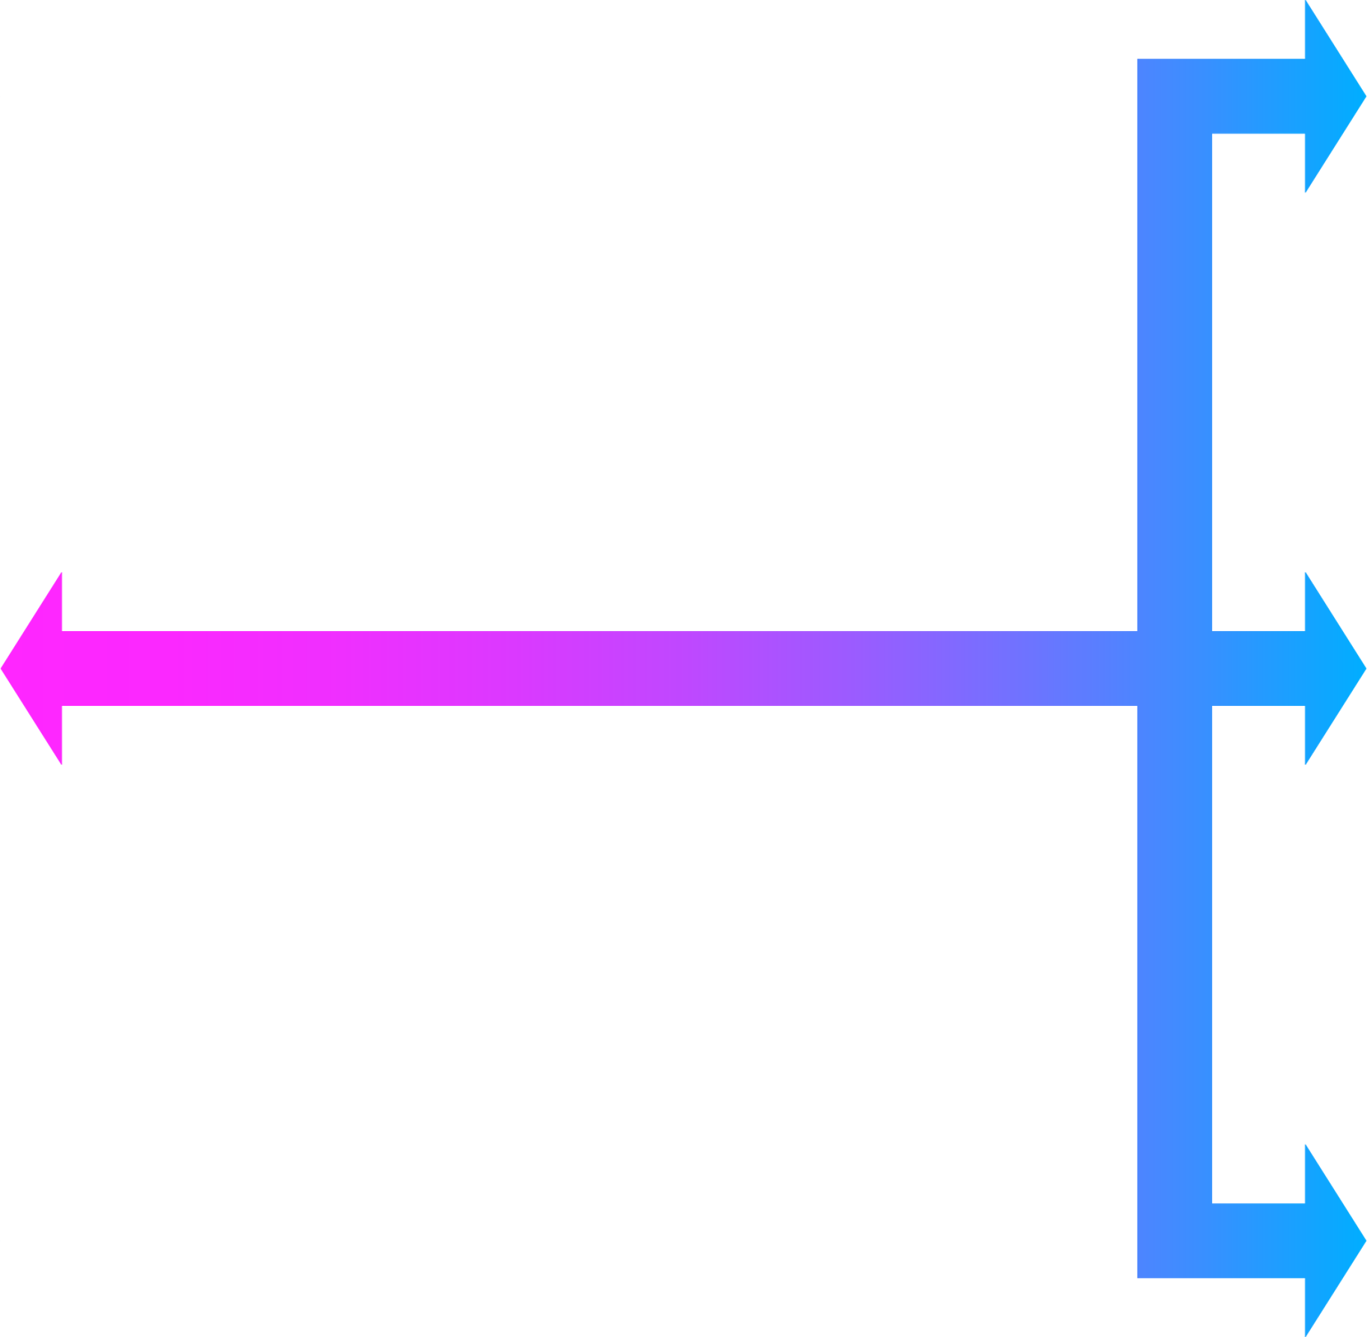
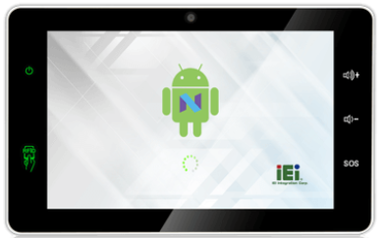
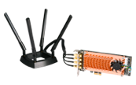
使用 QGD 解決您的終端設備部署需求
QRM+ 行動裝置
集中管理中心
終端/虛擬設備
工業用 Panel PC
QGD-1600P
QRMAgent
QRMAgent
QRMAgent
Cloud
QRMAgent
VM
Notes:
支持的平台及版本有哪些？

Slide 15
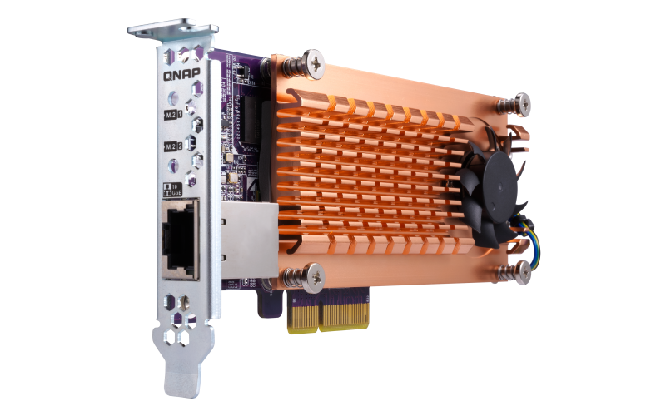
什麼是 QGD-1600P ?
QTS
網路交換器
雲端 管理者
雲端代理程式
網路交換管理
PoE 網路管理
Apps
虛擬機管理
(KVM & Docker)
網管型
交換器
行動 Apps & 工具
App store
QNAP
App Store
儲存管理
使用者管理
設備管理
系統管理
基本作業系統

Slide 16
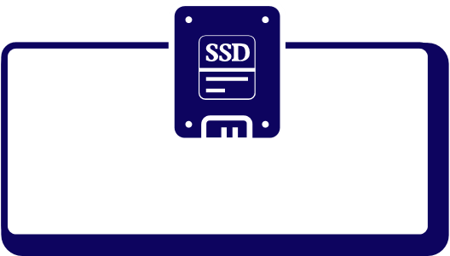
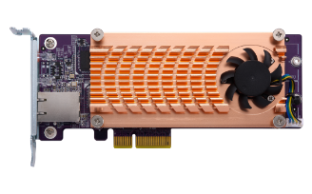
QGD- 1600P 硬體規格
供電系統
QTS
系統供電
最大: 50瓦/40瓦
總電源供給:
460瓦/280瓦
系統電源控制器
PoE 電源最大:
410瓦/240瓦
2 x 2.5" SSD
Intel J4105
4GB/8GB RAM
PCIe Interface
Host power controller
2 x PCIe 2.0 x2
2 x LAN GbE
交換器
HDMI 2.0
USB 3.0
USB 2.0
2 x GbE
Microchip VSC7425
PoE
控制器
x 1
x 1
x 2
16-port GbE
主機電源按鈕

Slide 17
QRM+ 與 QGD-1600P 帶來的優勢
裝置設備位置不受限制
加強網路設備 (網路攝影機)、供電裝置 (Panel PC) 的管理
減少供電風險
降低營運上的維護成本
適用於多種場合 (工廠、醫院、公司機房) 等網管複雜區域
透過 QRM+ 監看
• 整合 NAS、網管型交
換器和乙太網路供電
(PoE) 功能
• 支援多種不同 QNAP
應用
IEEE 802.3bt 標準
- 最高可提供 90 瓦
供電裝置

Slide 18
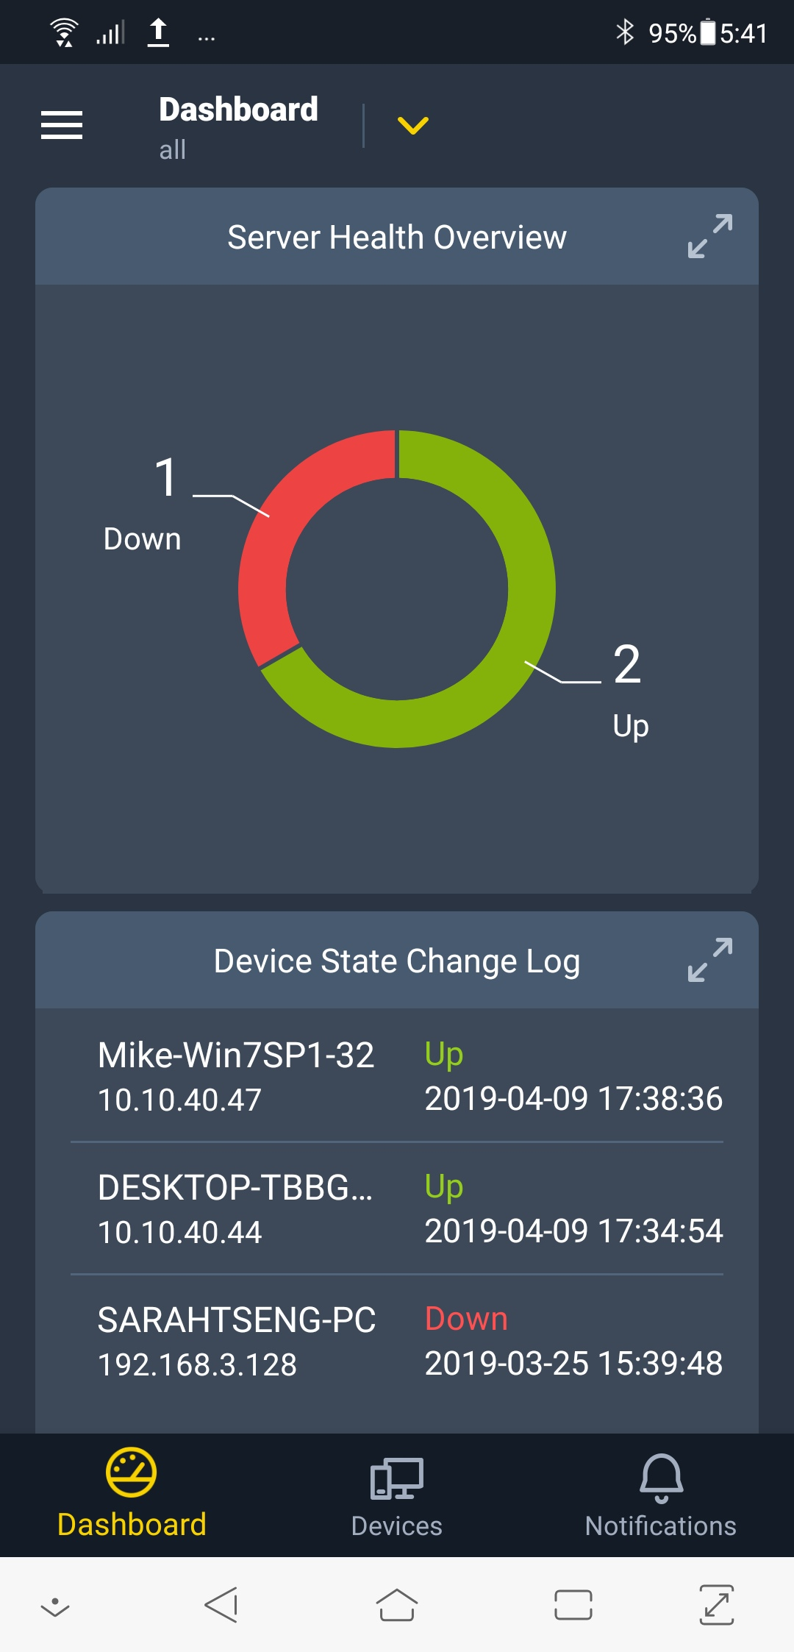
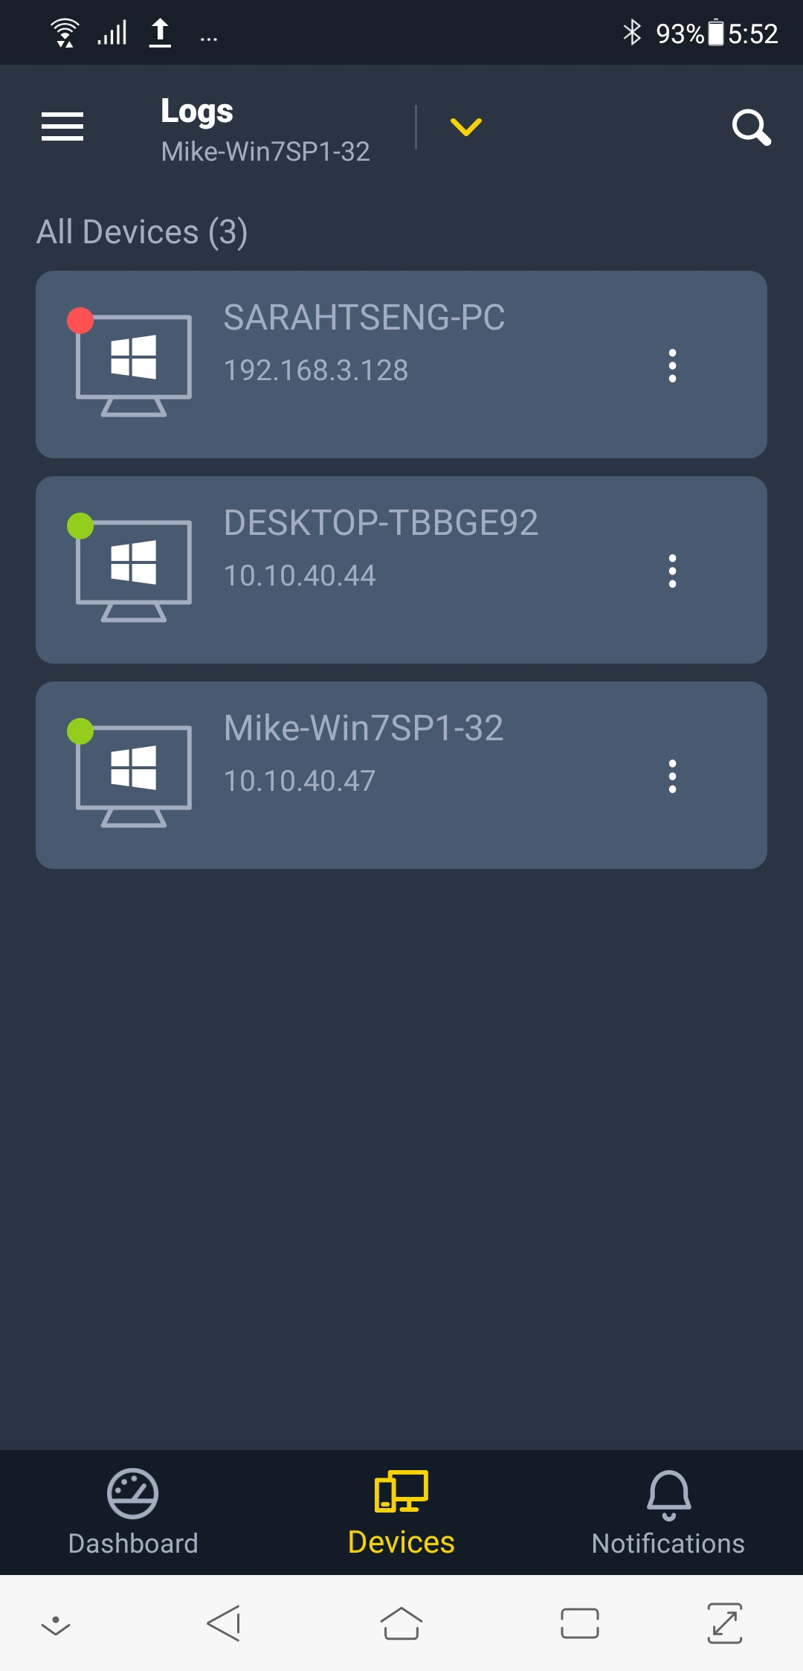
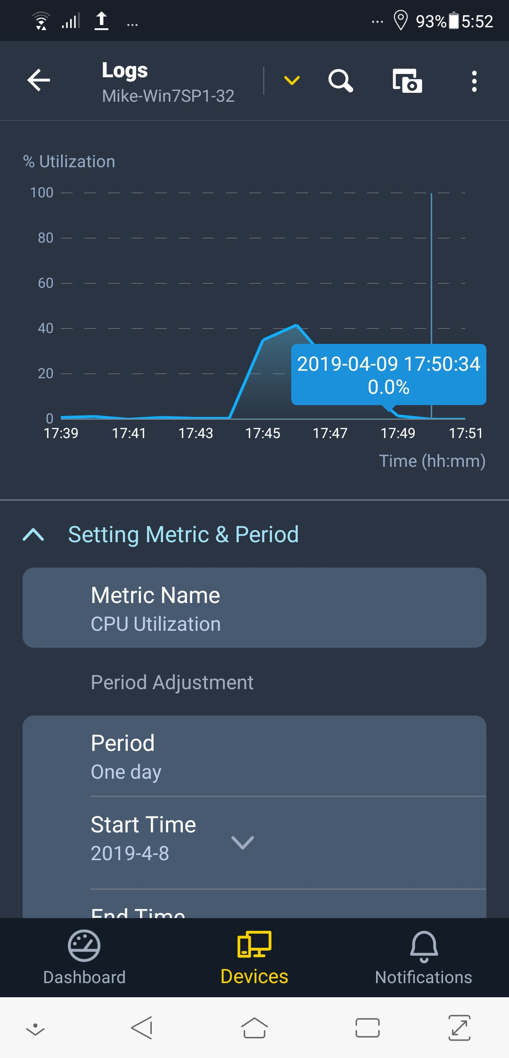
搭配 QRM+ 行動 App 事半功倍
QRM+ 行動版式是一款集中式遠端管理應用程式，可讓您使用行動裝置管理和監看連網裝置。

Slide 19
QRM+ 應用教學 透過 QGD-1600P 做為伺服器，同時 管理終端設備
Live Demo

Slide 20
QGD-1600P 安裝 QRM+
QNAP QTS 系統
Intel® Celeron® J4105 處理器
4GB RAM
USB 3.0 x 1
USB 2.0 x 2
Two SATA 2.5-inch drive bays
PCIe slot x 2 : 支援無線網卡
HDMI x1: 通過連接的顯示器查看即時錄製影像
在 QGD-1600P 安裝 QRM+，並且同時搭配 QNAP QTS 4.4.1 作業系統。

Slide 21
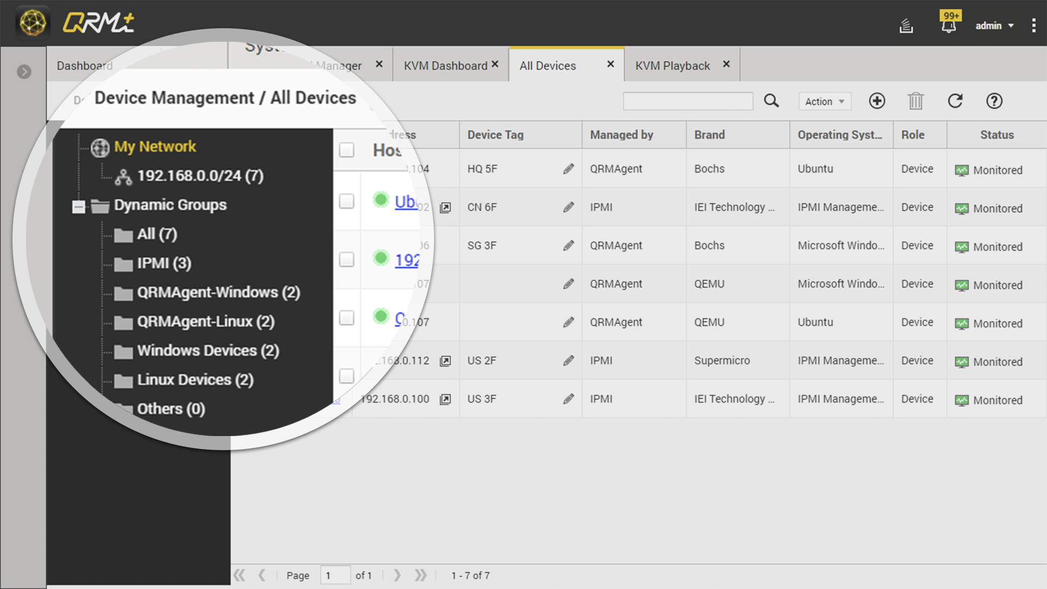
把裝置加入 QRM+ 管理
在特定 IP 位址範圍進行掃描，新增您的設備裝置到 QRM+。

Slide 22
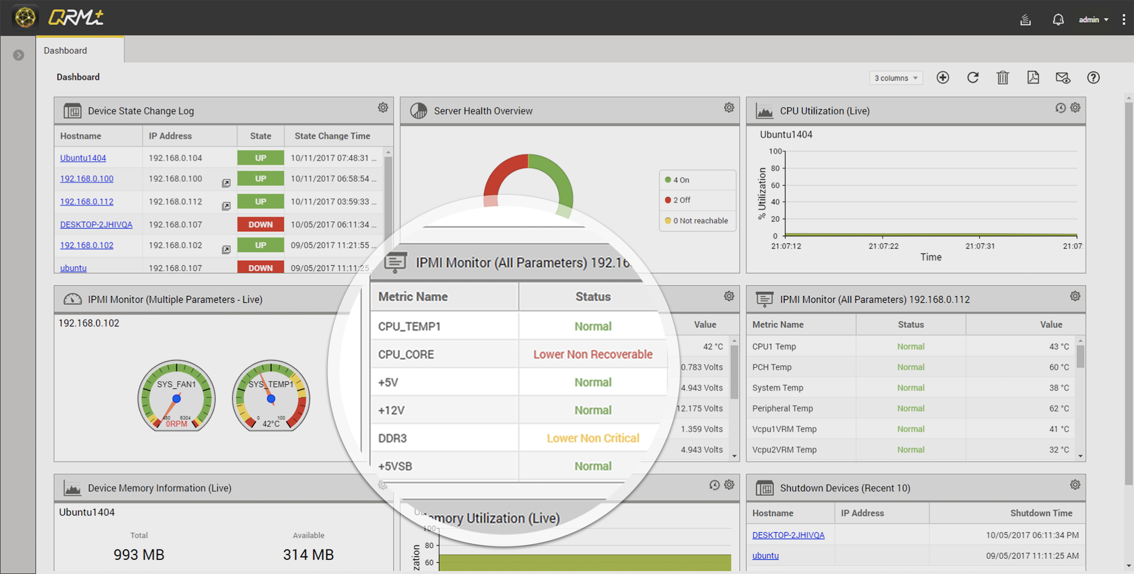
遠端設備資料收集
管理者安裝代理程式 (QRMAgent) 至遠端裝置，代理程式可將資料過濾後再回傳，透過儀表板加速您掌握裝置狀況。

Slide 23
透過手機裝置快速管理設備
管理者安裝 QRM+ 行動裝置，在手機端即時進行設備管理。

Slide 24
QRM+ 系統需求
x86 架構 NAS
(Intel 及 AMD 處理器)
需至少 4 GB 記憶體，安裝 QTS 4.3.x 或以上版本。
ARM 架構 NAS
(64-bit)
需至少 4 GB 記憶體，安裝 QTS 4.3.4 或以上版本。
Notes:
支持的平台及版本有哪些？

Slide 25
QRM+ 集中管理系統 一次搞定您的所有機房設備
立即安裝試用 QRM+
啟用您的遠端系統效能監控
QRM+
QRM+ mobile

